Slide 1

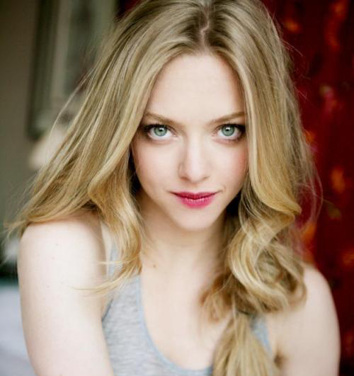

工 作 经 历
领先传媒
培训总监；
河北工商管理学完外聘教师；
基本信息
中央电视台
竞聘人：阿曼达
英文名：wendy
年 龄：29岁
身 高：1.72cm
体 重：62KG
编辑策划
凤凰卫视
主持人助理
“中美联合商业论谈”互访交流会等；
个人技能
中国新影联
计算机一级（证书）
EDIUS（熟练）
WPS系列办公软件
Photoshop（简单）
文案策划
创意执行
创意总监
大中华区总经理助理
成长愿景
奥美中国
公司中成长
策划总监
大区经理
项目经理
执行总监
未来中绽放
18810867533
739675101@qq.com

Slide 2
教育经历：
2001 太原大学本科，经济专业；
2002 香湾大学交换生
2007 美国加洲大学 管理学博士
个人优势：
勇于创新
在此录入上述图表的综合描述说明，在此录入上述图表的综合描述说明。
01
乐观向上
细心谨慎
06
02
在此录入上述图表的描述说明，在此录入上述图表的描述说明。
在此录入上述图表的描述说明，在此录入上述图表的描述说明。
05
03
团队精神
承担责任
在此录入上述图表的描述说明，在此录入上述图表的描述说明。
在此录入上述图表的描述说明，在此录入上述图表的描述说明。
04
乐于奉献
在此录入上述图表的描述说明，在此录入上述图表的描述说明。
个人留言：
写入内容写入内容写入内容写入内容写入内容写入内容写入内容写入内容写入内容写入内容写入内容写入内容写入内容写入内容写入内容写入内容写入内容写入内容写入内容写入内容写入内容写入内容写入内容写入内容写入
致：大中国际公司 2015年7月6日

